Slide 1
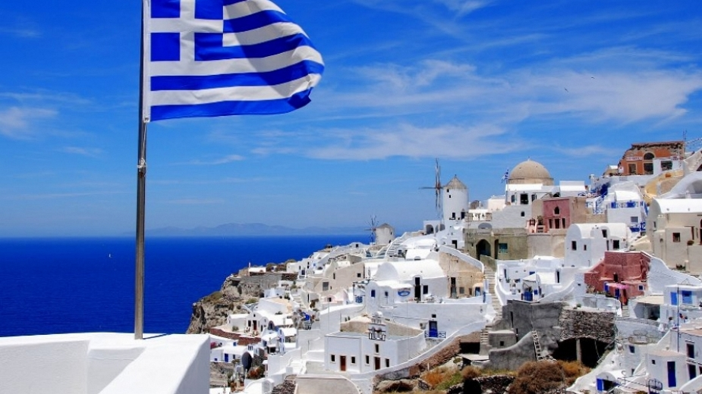
КУЛТУРНО НАСЛЕДСТВО НА ГЪРЦИЯ
Изготвили учениците от 10 клас

Slide 2
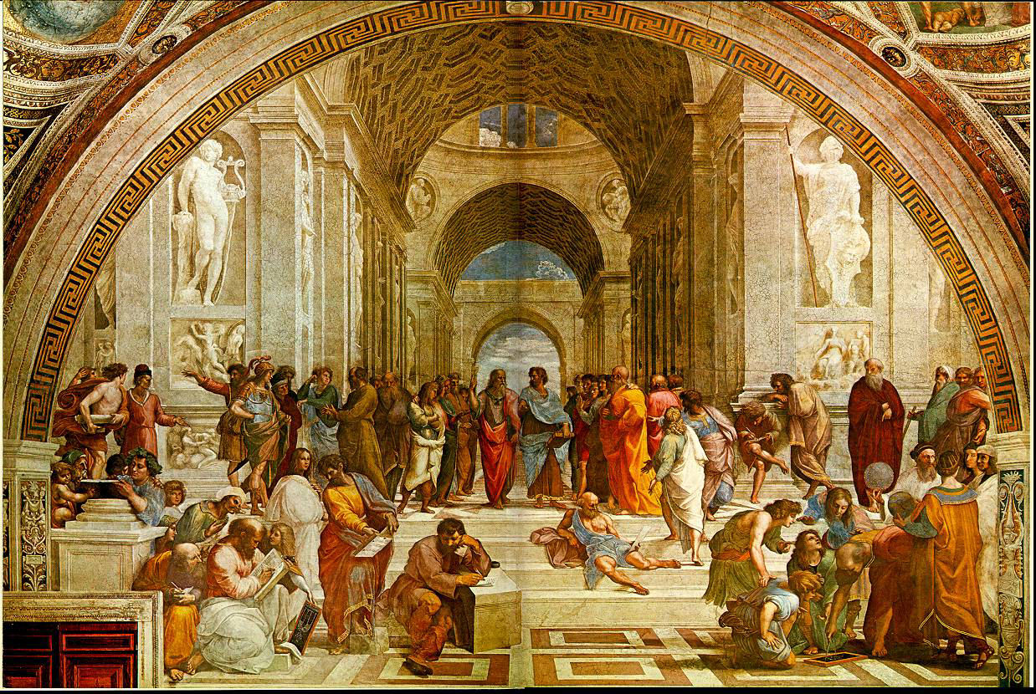
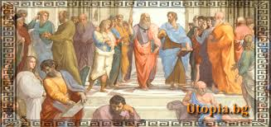
Гърция е страна на древни мислители и философи, на многовековна култура, на необятна история. Тя има силна литературна традиция, особено в областта на поезията. Гръцкият поет Константин Кавафи, който прекарва по-голямата част от живота си в Александрия, Египет, получил международно признание през 20-ти век. Неговите поеми, повечето от които са създадени в класическата ера, носят усещането за носталгия към миналата слава на Гърция.

Slide 3
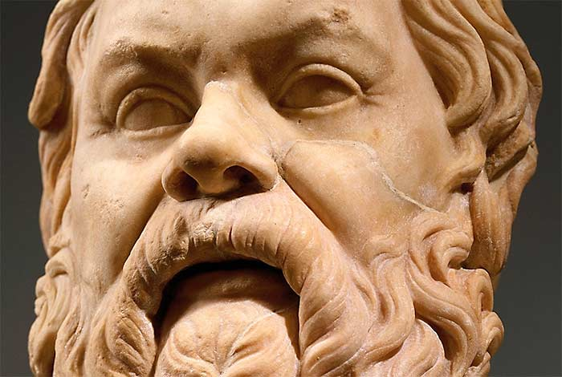
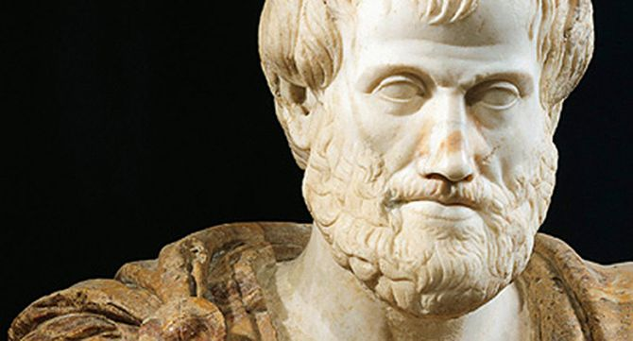
Великите древногръцки философи
Аристотел е древногръцки философ, един от най-големите гении на древното време, роден в Стагира, умрял в евбейския град Халкида. Аристотел е създателят на логиката. В своето съчинение Първа аналитика той развива първата теория за формално-валидното умозаключение.
Сократ е древногръцки философ, един от най-важните символи на западната философска традиция. За Сократ моралното развитие било най-важната човешка задача. Живеейки според своите философски принципи, Сократ не е имал време да живее „за себе си“, отказвал е да взима и пари за преподаването си. “

Slide 4
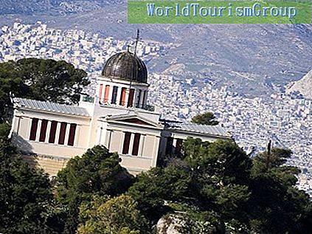
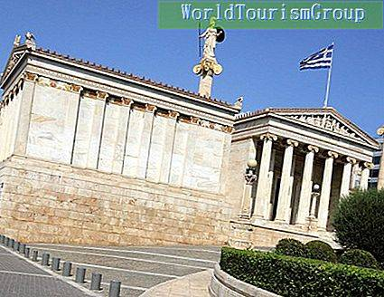
Обиколка на неокласическите архитектурни забележителности на Гърция
Намира се в Thisseio, Националната обсерватория в Атина е често забравен пример за неокласическа архитектура. Разположен в хълма на нимфите, основната сграда на обсерваторията е проектирана от датския архитект Теофил Хансен и е финансирана от гръцки посланик Георгиос Синас във Виена. Кръстосаната сграда е вдъхновена от древните класически храмове, а четирите крила са ориентирани към кардиналните точки, с малък купол, в който се помещава телескоп в центъра.
Академията в Атина, добре позната неокласическа бижутерия в центъра на Атина, е част от архитектурната трилогия, проектирана не от Теофил Хансен, който също така е проектирал сградата на Австрийския парламент и Музикалната къща във Виена. Проектиран през 1859 г., Академията се смята за главното постижение на Хансен и е силно вдъхновена от атинската класическа архитектура от 5 век пр.н.е. Сградата се отличава със сложни скулптурни и картинни декорации, представящи оригиналния характер на елинизма.

Slide 5
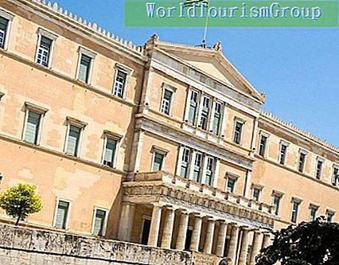
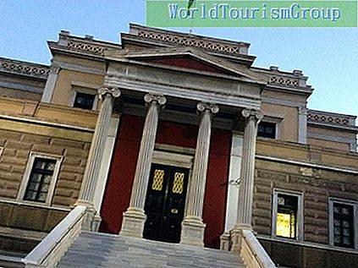
Обиколка на неокласическите архитектурни забележителности на Гърция
Къщата на Парламента, разположена на площад "Синтагма", е била бивш кралски дом на крал Ото и кралица Амалия, първите владетели на новосъздадената гръцка държава, докато монархията беше премахната през 1924 година. Триетажният дворец, проектиран от германския архитект Фридрих фон Гартнер, е построен от 1836 до 1842 г. и след това е възстановен след 1909 огън частично го унищожава.
Първата постоянна база на гръцкия парламент, Къщата на стария парламент (Palia Vouli) се намира на улица Stadiou в центъра на Атина. Финансирана от кралица Амалия и проектирана главно от френския архитект Франсоа Буланг, старата камара на парламента е завършена едва през 1875 г. Свързана директно с бурната политическа история на Гърция, къщата на стария парламент сега е дом на Националния исторически музей, падането на Константинопол през 1453 г. през Втората световна война.

Slide 6
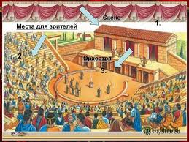
СТАРОГРЪЦКИ ТЕАТЪР

Slide 7
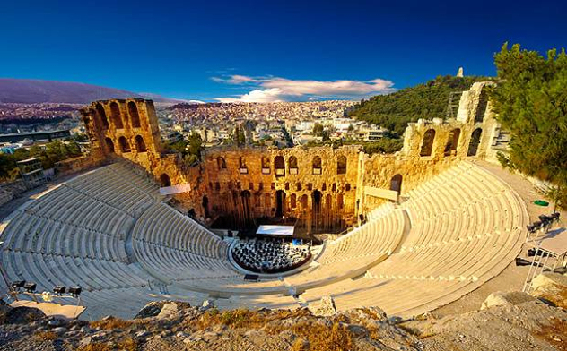
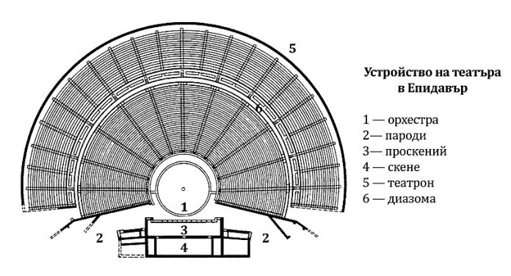
Театърът, предназначен за ежегодното представяне на пиеси по време на празненствата през май и април, е разположен в подножието на Акропола, в съседство с храма на Дионисий. В центъра на сценичното пространство се издигал олтар и от IV век нататък на предния ред имало място за жреца на Дионисий. Впоследствие се появява втора, издигната на колони сцена, сценични постройки и сценична машинария. Въвежда се задължителна такса за вход. Комедията на нравите, известна като “Нова комедия” се появява в края на четвърти век и бележи крайната тоОще по-озадачаващо е, че гърците за по-малко от век успяват да изработят формалния код на драматическите жанрове – трагедия, комедия, сатирна драма.
Театралната история в Древна Гърция, поне такава, каквато е достигнала до нас, е свързана най-вече с град Атина през петото и четвъртото столетие пр. Хр. Главни фигури в тази стория са петима драматурзи: трима автори на трагедии и двама комедийни, а също така един теоретик и един критик. Историята започва в края на VI век с постановлението на един популистки управник – Пизистрат, да се провежда състезание за изпълнение на трагически пиеси, което да бъде част от ежегодните пролетни празници, посветени на Дионисий. След свалянето му от власт този фестивал бързо добил граждански и политически измерения. За него било определено място със статут на фестивално градче, наречено Дионисия. В тази част от историята изплува името на Теспис (писател, актьор, жрец или и трите заедно?), за когото е записано, че е спечелил състезанието за пиеса през 534г. пр. Хр.

Slide 8
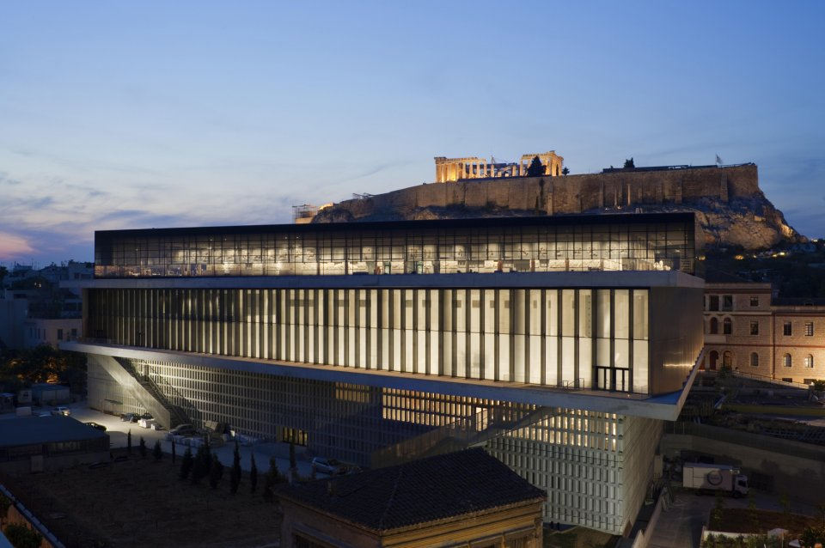
Музеи в Гърция
Основните музеи, притежаващи гръцки антични предмети, са Националният археологически музей, Византийският музей и музеят Акрополис, всичките в Атина, и археологическите музеи в Олимпия и Солун. Археологическият музей в Ираклион на остров Крит притежава внушителна колекция от минойски и ранногръцки антични предмети. Също така в Атина се намират и музеят Голандрис на цикладското изкуство, който съдържа предимно предмети от древната егейска култура, музеят Бенаки, съдържащ антични предмети от посткласическо време, и Националният исторически музей. Музеят на гръцкото народно изкувство в Атина притежава богата колекция от традиционни костюми.

Slide 9
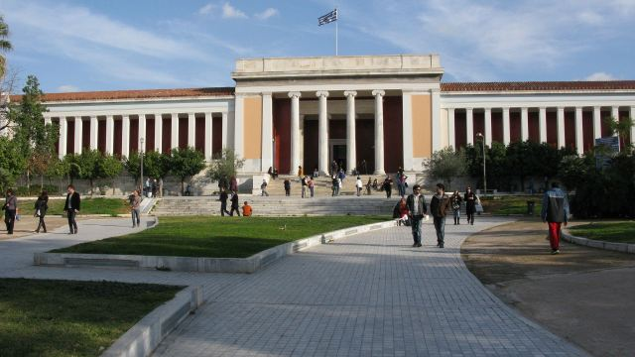
Националният археологически музей в Атина съхранява едни от най-известните артефакти от различни райони на Гърция от праисторическия период до късната Античност. Сградата на музея е построена в периода 1866-1889 г., като западното крило е издигнато през 1874 г., северното – 1881 г., а южното – 1885 г. Това е най-известният археологически музей в Гърция и с една от най-богатите в света колекции от древногръцко изкуство. Не случайно той е известен сред жителите на Атина като “Музеят”. Тук са представени достиженията на всички цивилизации, развивали се на територията на съвременна Гърция – предмети от древността, скулптури, грънчарски изделия, произведения от бронз, египетско изкуство.В музея се организират различни временни експозиции, както и лекции свързани с археологията и специални образователни програми за деца. На двата му етажа са разположени 48-те изложбени зали, които за съжаление не са достатъчни да се представят всичките 30 000 обекта от древността, намерени при разкопки за прокарване на метрото в Атина. По всяка вероятност още много безценни археологически предмети лежат скрити под гръцката столица.

Slide 10
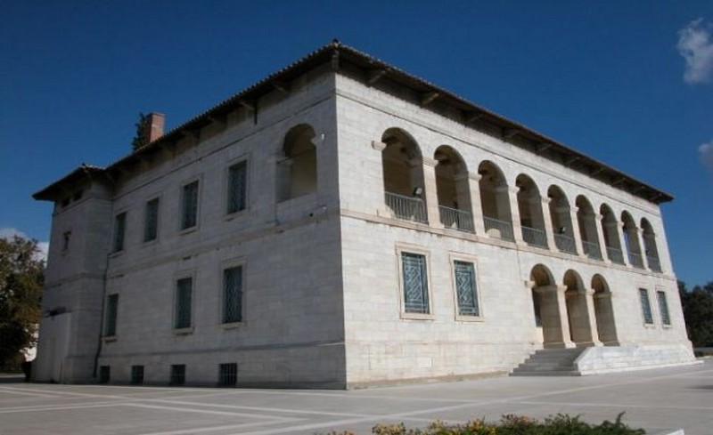
Византийският музей е централен музей в Атина и един от основните в Гърция, събрали византийско и пост-византийско изкуство от късната Античност и Средновековието.Той е основан през 1914 г. Организиран е в две крила:за византийската епоха (IV век до 1453) и за поствизантийския период (1453 до XX век). Музеят разполага с над 25 000 експоната: скулптури, икони, стенописи, живопис, керамика, тъкани, ръкописи, и мозайки, произхождащи от всички региони, докоснати от гръко-византийската култура. Византийският музей се различава значително от Националния археологически музей, затова си заслужава да се посетят и двата.Често посетителите на града, пленени от славата на Древна Гърция и Атина, пренебрегват възможността да се запознаят подробно с историята на могъщата средновековна Византийска империя, да се върнат в най-славните години от развитието й.През 2001 . музеят е разширен и сега тук са представени наследството от историята и изкуството не само на региона,но и на цялата Византийска империя.

Slide 11
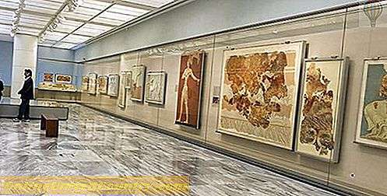
Археологическият музей в Ираклион е един от най-старите и значими в Гърция, а така също е сред най-известните в Европа. В него се съхраняват артефакти от неолита до римската епоха. Музеят се гордее със своята богата колекция от минойската цивилизация, която съдържа истински шедьоври на минойското изкуство. Началото е поставено през 1883 г., когато е изложената първата археологическа сбирка, събрана в 2 стаи. Музеят се намира в центъра на града. Сградата е проектирана от архитекта Патроклис Карантинос.Строена е между 1935 и 1958 година.Изградена е на мястото, където преди това е бил венецианският манастир „Св. Франциск“, който е бил разрушен от земетресение през 1856 г..

